Slide 1
Полицейский дрон
20.10.2023
https://pt.2035.university/project/policejskij-dron
Подготовили: команда Е. Литвяковой, группа фик-31/21д

Slide 2
Мы реализовываем проект по созданию полицейского дрона, имеющего программное обеспечение и предназначенного для отслеживания преступных действий и подозреваемых.

Slide 3
Полицейский дрон
Полицейский дрон – вид бпла, который используется для усовершенствования работы правоохранительных органов (охрана местности, слежка за подозреваемыми и т.п.)

Slide 4
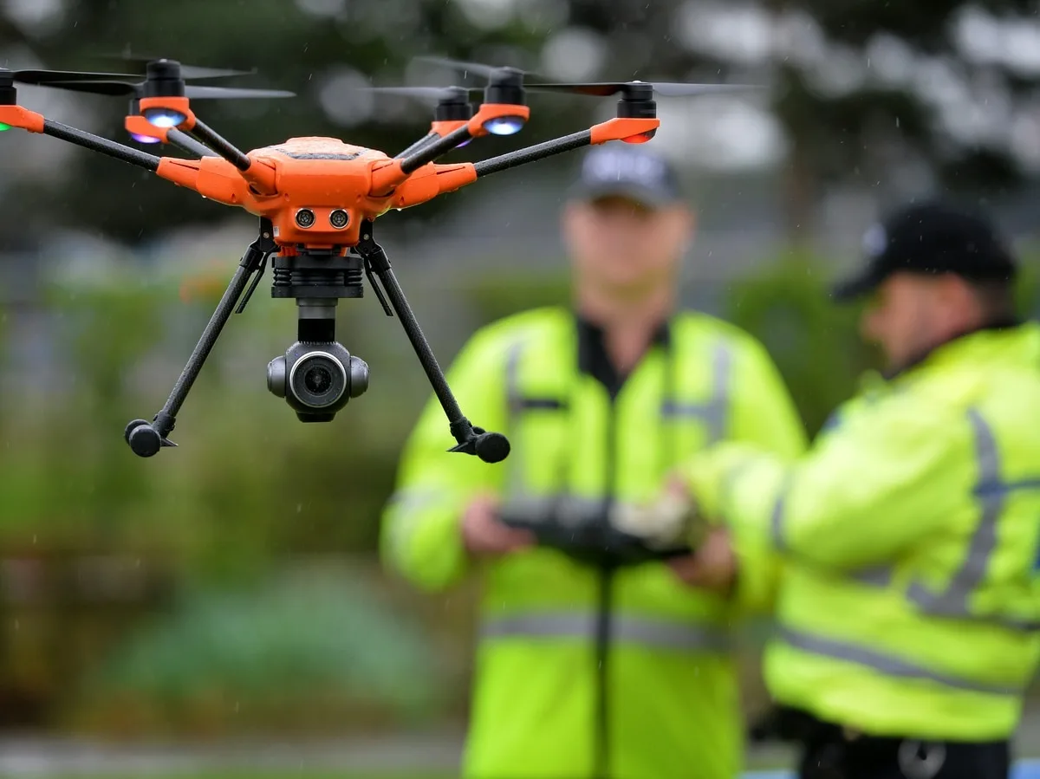
В настоящее время сотрудники полиции, гибдд и росгвардии постоянно патрулируют улицы города. Для повышения эффективности их работы может быть использован полицейский дрон, передающий сотрудникам информацию о местоположении преступника/места преступления или происшествия.

Slide 5
Потенциальные заказчики
РОСГВАРДИЯ
ПОЛИЦИЯ
ЧАСТНИКИ

Slide 6
Бизнес-модель стартапа
Затраты:
покупка дрона;
внедрение системы ИИ;
разработка системы предупреждения;
внедрение базы данных и др.
Доходы:
предоставление в аренду полицейских дронов;
обновление и усовершенствование программного обеспечения.

Slide 7
Swot-АНАЛИЗ
Сильные стороны | Слабые стороны
малая конкуренция; наличие потенциальных клиентов; узкая специализация; стабильное усовершенствование внедряемого программного обеспечения; поддержка государства и т.д. | высокие затраты; ограниченный круг покупателей; сильное влияние погодных условий на работу дрона; необходимость в узком круге специалистов и др.
Возможности | Угрозы
отсутствие человеческого фактора; мобильность; превосходство над возможностями человека; снижение риска для жизни сотрудников и т.д. | сбой программного обеспечения; аварийные ситуации (столкновение с живыми существами, повреждение зданий и инфраструктуры); неопытность оператора дрона и т.д.

Slide 8
PEST-анализ
Политические факторы | Социально-культурные факторы
обширная поддержка государства в сфере БПЛА; сотрудничество с китайскими коллегами; санкции от ведущих мировых производителей и т.д. | рост уличной преступности в Севастополе и стране в целом; проведение несанкционированных митингов; увеличение числа террористических организаций из недружественных стран и т.д.
Технологические факторы | Экономические факторы
ограниченные возможности сферы полицейского патрулирования из-за нехватки кадров внутри страны и из-за внешних санкций; общий научно-технический прогресс и т.п. | уровень безработицы; низкие доходы севастопольцев по сравнению со среднероссийскими показателями; динамика валютного рынка; новый источник дохода и т.п.

Slide 9
Наша идея полностью соответствует выбранному направлению. Преступность в городах растет и увеличивает потребность в дополнительном непрерывном отслеживании улиц.

Slide 10
БИЗНЕС-МОДЕЛЬ ОСТЕРВАЛЬДЕРА
Ключевые партнеры | Ключевые виды деятельности | Ценностные предложения |  | Взаимоотношения с клиентами | Потребительские сегменты
Поставщики дронов из КНР, отечественные производители, службы доставки, государство (заказы) и др. | Разработка и внедрение ПО в БПЛА (дроны), необходимого для качественного патрулирования и охраны территорий (город, предприятие), поддержка работоспособности ПО, своевременное устранение проблем, предоставление ПО заказчикам за плату, обучение управлению дронами. | Мы предоставляем нашим клиентам современное решение проблемы с патрулированием и охраной территорий. При покупке дронов с нашим ПО мы даём гарантию на стабильную и качественную работу продукта. Мы также готовы помочь с обучением управлению дронами, настройкой обширной базы данных, а также своевременными ремонтными работами по необходимости. |  | Наличие гарантии в случае поломки и/или происшествия, техподдержка, консультации по вопросам эксплуатации и т.д. | Клиентура: МВД (полиция), Росгвардия, частные лица (предприятия, нуждающиеся в непрерывной охране: парки на открытом воздухе, крупные заводы, фестивали и концерты и т.п.).
 | Ключевые ресурсы |  |  | Каналы сбыта
 | Сервера, программисты, разработчики, модератор веб-сайта, операторы дронов, маркетологи и др. |  |  | Сбыт продукции происходит в зависимости от получателя: 1) если получатель - госструктура, то действуем по госзаказу; 2) если получатель - частное лицо, то действуем через официальный сайт (контакты по электронной почте, мобильному номеру и т.д.).
Структура издержек |  |  | Потоки поступления доходов
Серверное оборудование, лицензия ПО, заработная плата сотрудников, ведение веб-сайта, налоги и др. |  |  | Непосредственно покупка дронов, обслуживание ПО дронов (годовая подписка), продажа комплектующих.

Slide 11
ЧЛЕНЫ КОМАНДЫ
Литвякова Екатерина
Лидер команды
КОНТРОЛЬ НАД ПРОЦЕССОМ СОЗДАНИЯ И РЕАЛИЗАЦИИ ПРОЕКТА
Мезенцева анна
Менеджер проекта
Контроль над выполнением работы всех участников команды
Журавель ДАРЬЯ
Мастер презентаций
Оформление информации в презентабельный вид
Гордеев Андрей
Креативный директор проекта
Идеи к применению и использованию дрона
Кучерявый Алексей
Аналитик
Поиск информации, необходимой для расчета и реализации проекта
Григорян Давид
Разработчик программного обеспечения дрона

Slide 12
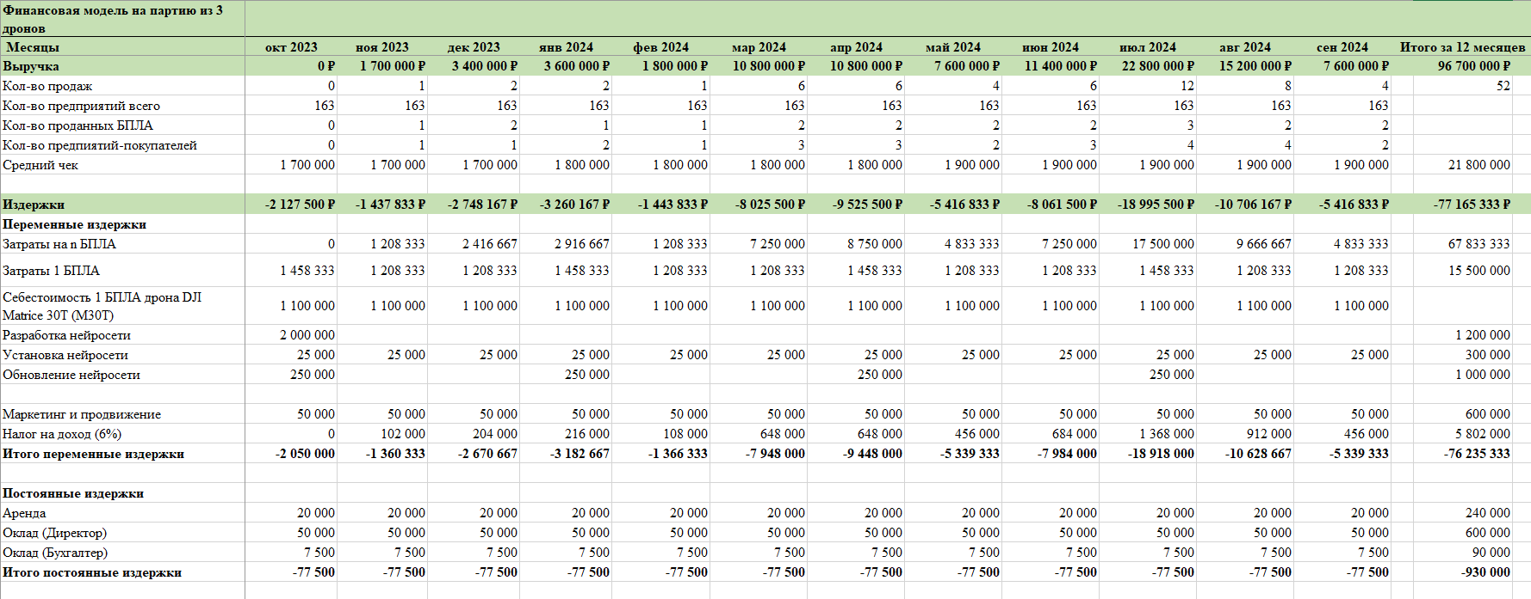
ФИНАНСОВЫЕ РАСЧЁТЫ

Slide 13
ФИНАНСОВЫЕ РАСЧЁТЫ (ПРОД.)
ПЕРИОД РЕАЛИЗАЦИИ – 2 ГОДА;
СРОК ОКУПАЕМОСТИ – 6 МЕСЯЦЕВ.
РЕНТАБЕЛЬНОСТЬ ЗА ПЕРВЫЙ ГОД – 20%;
СУММА ИНВЕСТИЦИЙ ЗА 1 ГОД – 77,5 МЛН РУБЛЕЙ.

Slide 14
Партнёры проекта

Slide 15
СПАСИБО ЗА ВНИМАНИЕ!

